Slide 1

Span 1020
Repaso
getting ready for the final

Slide 2


¡A recordar!
Agenda
  Presente
  Perfecto
  Imperfecto
  Pretérito
  Preterito o imperfecto

Slide 3


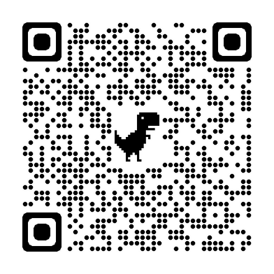
canto en la ducha
Presente
  Pedir o dar información sobre el presente:
  Expresar acciones habituales:
  Hablar de verdades generales o universales:
  Expresar acciones futuras de realización segura:
  Dar órdenes e instrucciones:
Can you create examples for each use?
Más práctica
https://spanishluisvives.com/wp-content/uploads/2019/08/usos_presente_indicativo.jpg.webp

Slide 4


Perfecto
¡He desayunado!
acción (o evento) que tuvo lugar en el pasado pero se aplica al presente (continúa en el presente)
Conjugación y práctica

Slide 5


Imperfecto
  Para describir en el pasado:
  Para describir situaciones regulares en el pasado: hábitos, acciones acostumbradas, hechos repetitivos:
Comía verdura los viernes
  Conjugación regular e irregular
Práctica

Slide 6


¿Ya terminé?
Pretérito
  Acción concreta en el pasado.
  Acción un comienzo y un final específico.
  Lista de acciones en el pasado.
Conjugación - semana 10, 11, 12 - canvas
Práctica

Slide 7
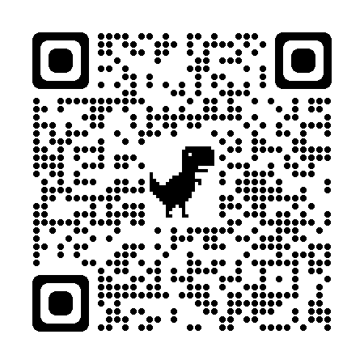

Pretérito vs. Imperfecto
Práctica
https://media.proprofs.com/images/QM/user_images/2186957/6720984556.jpg

Slide 8


Let's pause.
Composition
Any questions?

Slide 9


That's all
Thank you!
Let me know If you have questions
Complete the final before 12/11 at 11am

